Slide 1
নির্দেশনা স্লাইড
এই পাঠটি শ্রেণিকক্ষে উপস্থাপনের সময় প্রয়োজনীয় নির্দেশনা প্রতিটি স্লাইডের নিচে অর্থাৎ Slide note এ সংযোজন করা হয়েছে। আশা করি সম্মানিত শিক্ষকগণ পাঠটি উপস্থাপনের পূর্বে উল্লেখিত Note দেখে নিবেন। এছাড়াও শিক্ষক প্রয়োজনবোধে তার নিজস্ব কৌশল প্রয়োগ করতে পারবেন।

Slide 2
সরকারি টেকনিক্যাল স্কুল ও কলেজ, মেহেরপুর-এ
সকলকে স্বাগত

Slide 3
পাঠ পরিচিতি
শ্রেণীঃ নবম
বিষয়ঃ ফার্ম মেশিনারি-১
অধ্যায়ঃ ১.3
পাঠের বিষয়বস্তুঃ
MIEB 19010
ফার্ম মেশিনারী টুলস
01730-878558

Slide 4
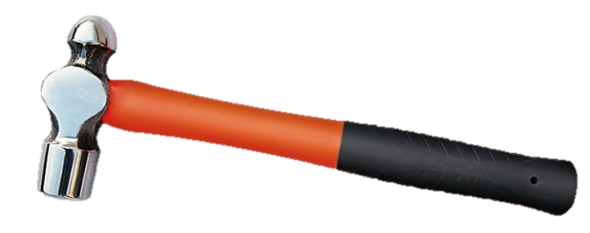
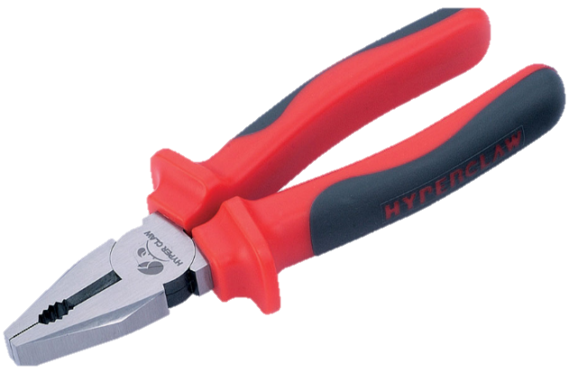
কী দেখছো!
Notes:
উপরের ছবিগুলো দেখিয়ে, শিক্ষার্থীদের প্রশ্ন করে পরবর্তী স্লাইডে শিক্ষক পাঠ ঘোষণা করবেন।

Slide 5
আমাদের আজকের পাঠ
ফার্মমেশিনারি শপে ব্যবহৃত টুলস

Slide 6
শিখনফল
এ পাঠ শেষে শিক্ষার্থীরা...
ফার্ম শপে ব্যবহৃত টুলস সমুহের শ্রেণী বিন্যাস করতে পারবে।

Slide 7
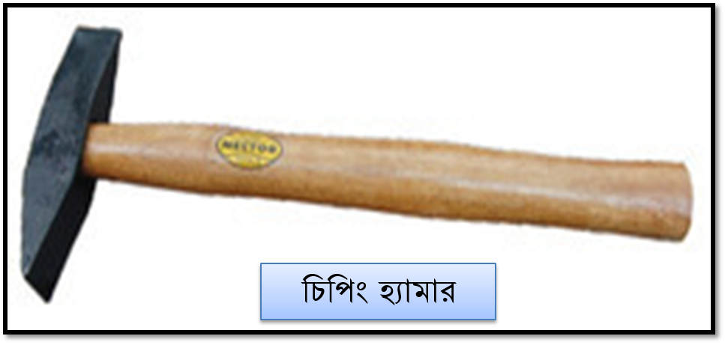
বিভিন্ন ধরনের হাতুড়ি(Hammer)

Slide 8
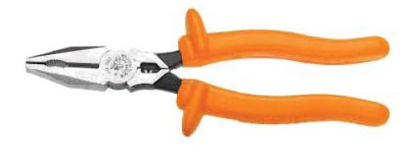
বিভিন্ন ধরনের প্লায়ার্স(pliers)
কম্বিনেশন প্লায়ার্স
Combination Pliers
ডায়াগোনাল কানিং প্লায়ার্স
Diagonal Cutting Pliers
স্লিপ যয়েন্ট প্লায়ার্স
Slip Joint Pliers
লং নোজ প্লায়ার্স

Slide 9
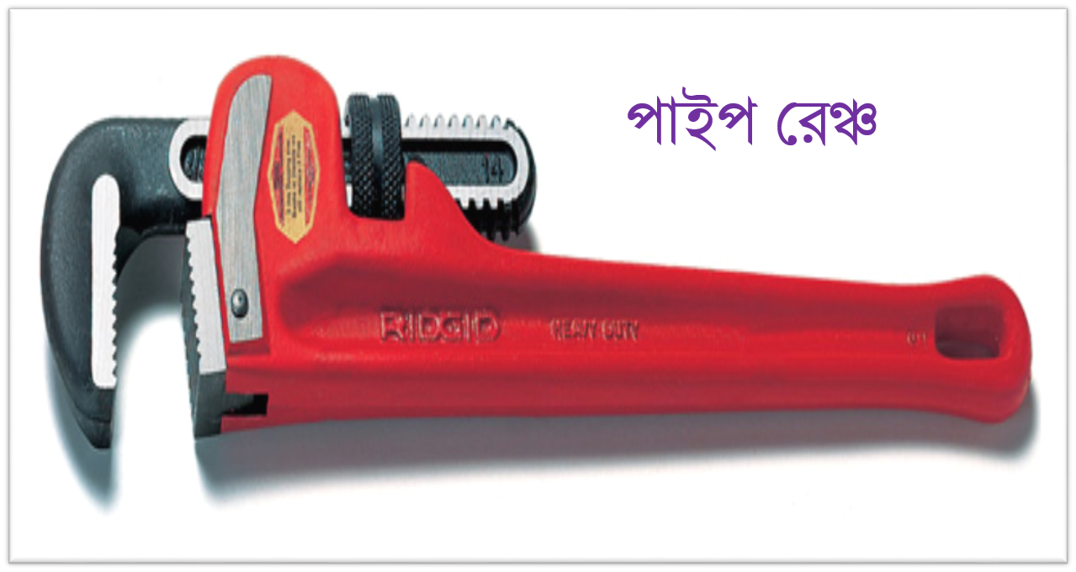
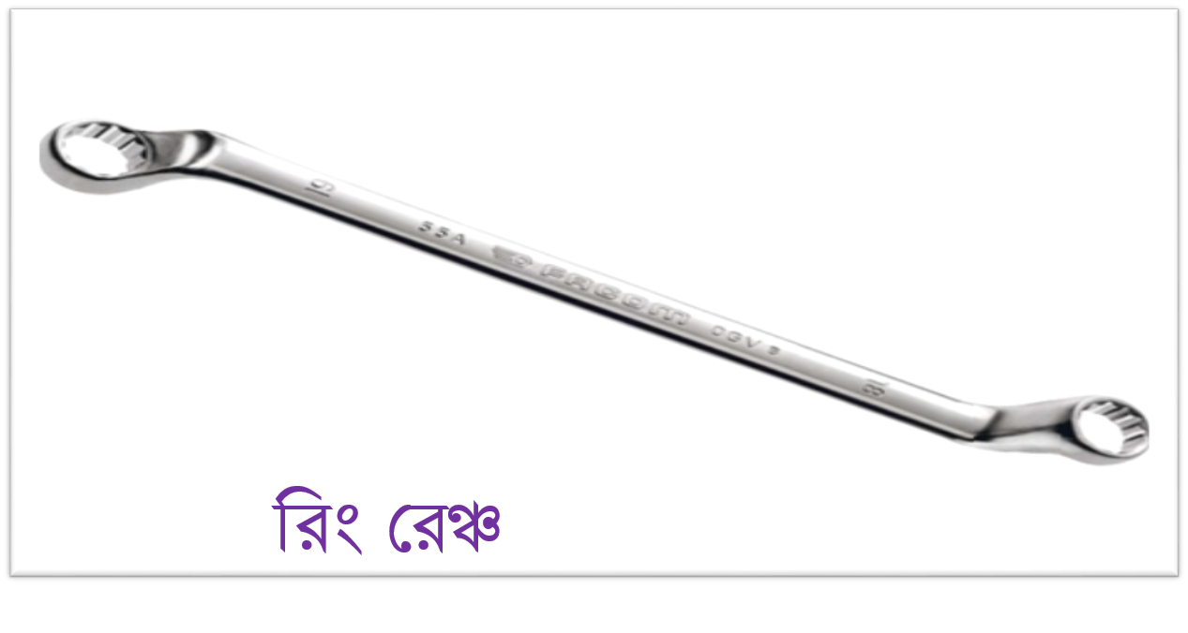
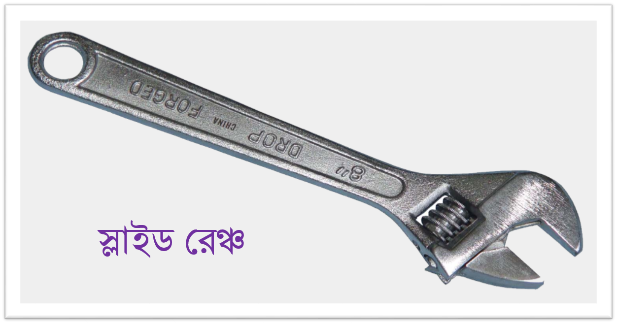
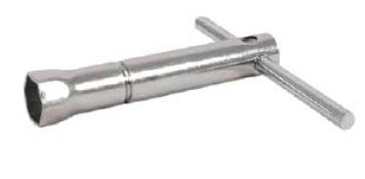
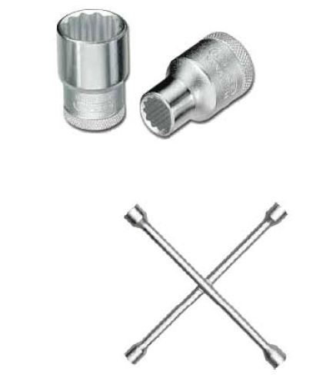
বিভিন্ন রকমের রেঞ্চ / স্প্যানার
হ্যান্ড ভাইস
প্লাগ রেঞ্চ

Slide 10
বিভিন্ন রকমের স্ক্রু-ড্রাইভার

Slide 11
দলগত কাজ
ফার্ম শপে ব্যবহৃত বিভিন্ন ধরনের হ্যামার ও প্লায়ার্সের একটি তালিকা তৈরি কর।

Slide 12
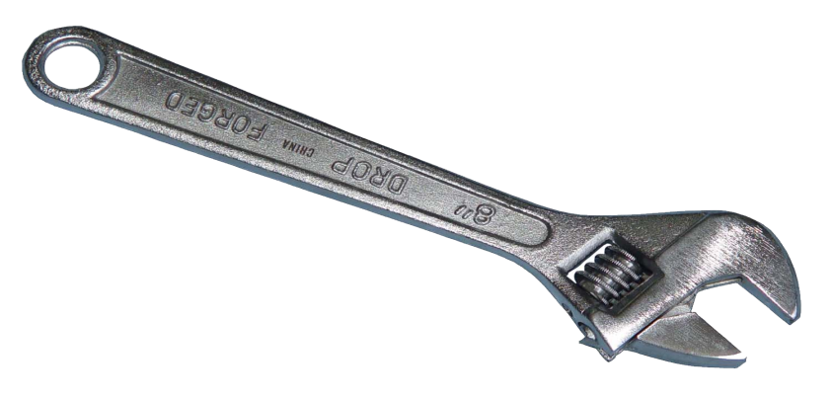
মূল্যায়ন
চিপিং হ্যামার কি কাজে ব্যবহার করা হয় ?
সারক্লিপ প্লায়ার্সের কাজ কি?
ছবিটি কিসের?

Slide 13
বাড়ির কাজ
ফার্ম শপে কাজের সময় তুমি কোন প্লায়ার্স দ্বারা কি কাজ করবে তাহা বর্ণনা কর।

Slide 14
ধন্যবাদ
সকলকে

